Slide 1
Лёгкая промышленность России
Работу выполнила:
Студентка 4 курса
группы Гео-с-о 101 (1)
Калинина Евгения

Slide 2
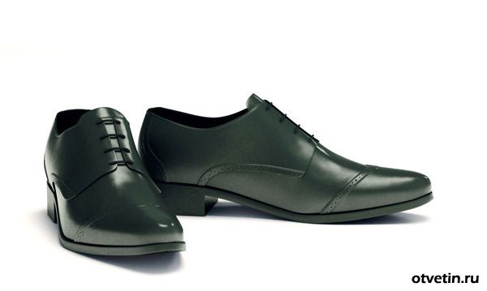
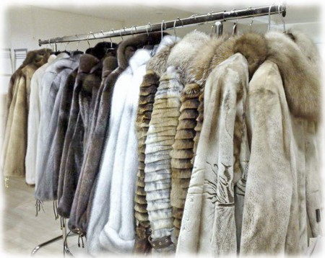
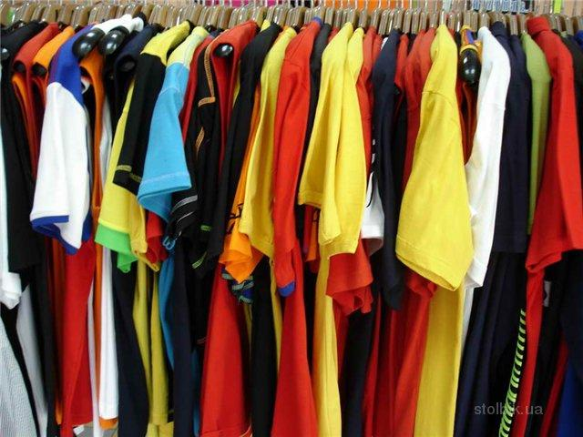
Значение отрасли в народном хозяйстве
На сегодняшний день доля легкой промышленности в общем объеме производства страны составляет около 1,3%, что очень мало для данной отрасли. Легкая промышленность является одной из отраслей комплекса, производящего товары народного потребления. Данная отрасль является обрабатывающей и выпускает продукцию для населения: ткани, одежду, обувь, трикотаж, чулочно-носочные и меховые изделия, головные уборы, текстильную и кожаную галантерею.

Slide 3
Социально-экономическая роль легкой промышленности как в целом по стране , так и в региональном аспекте очень велика. С одной стороны, ее предприятия отличаются высокой трудоемкостью, с другой – обеспечивают физиологические, эстетические потребности людей.
Наличие легкой промышленности усиливает комплексность развития экономических районов
Одной из особенностей легкой промышленности является быстрая отдача вложенных средств. Технологические особенности отрасли позволяют осуществлять быструю смену ассортимента выпускаемой продукции при минимуме затрат, что обеспечивает высокую мобильность производства.
Сырьевая база легкой промышленности Росси недостаточно развита, т.к. не обеспечивает потребности отрасли в сырье.
На сегодняшний день доля легкой промышленности в общем объеме производства страны составляет около 1,3%, что очень мало для данной отрасли.

Slide 4
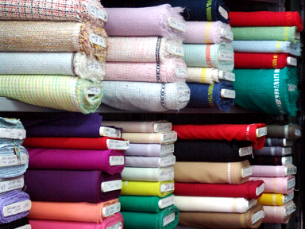
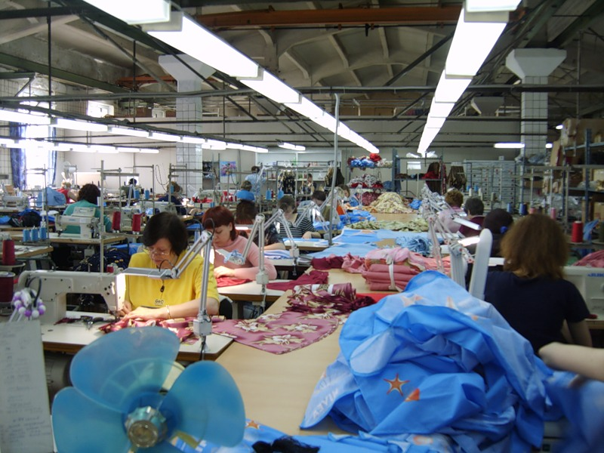
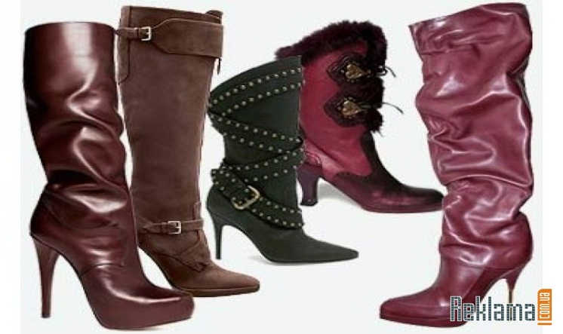
Состав отрасли
Легкая промышленность - комплексная отрасль, включающая более чем 20 подотраслей, которые могут быть объединены в три основные группы:
1. Текстильная, в том числе льняная, хлопчатобумажная, шерстяная, шелковая, трикотажная, а также первичная обработка льна, шерсти, производство нетканых материалов, сетевязальная
промышленность, валяльно-войлочная, производство текстильной галантереи и др.
2. Швейная.
3. Кожевенная, меховая, обувная.

Slide 5
Отраслевой состав лёгкой промышленности
Легкая промышленность
текстильная
швейная
Кожевенная, меховая и обувная
прочие отрасли
Хлопчато-бума
жная
производство
швейных
изделий
производство
натуральных кож
дубильно-
экстрактная
льняная
Производство
Искусственных
Кож и пленочного
материала
ремонт
швейных
изделий
производство
пуговиц
шерстяная
другие
производства
кожевенно-
галантерейная
шелковая
Производство мехов
И меховых изделий
трикотажная
другие
обувная

Slide 6
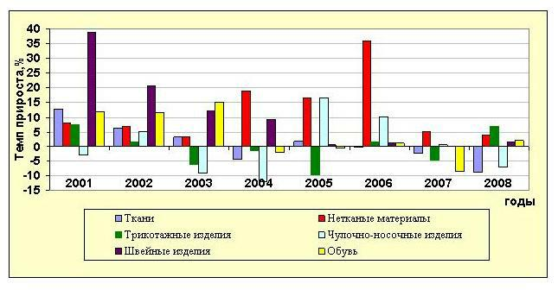
Технико-экономические показатели развития отрасли
Лёгкая промышленность России включает около 22 тысяч предприятий и организаций, из которых 1437 относятся к крупным и средним. Тем не менее, 70 % объёма производства приходится на 300 наиболее крупных предприятий. Общая численность занятых в отрасли составляет свыше 600 тыс. человек, из них 75 % — женщины.
Динамика темпов прироста объемов производства основных видов продукции легкой промышленности

Slide 7
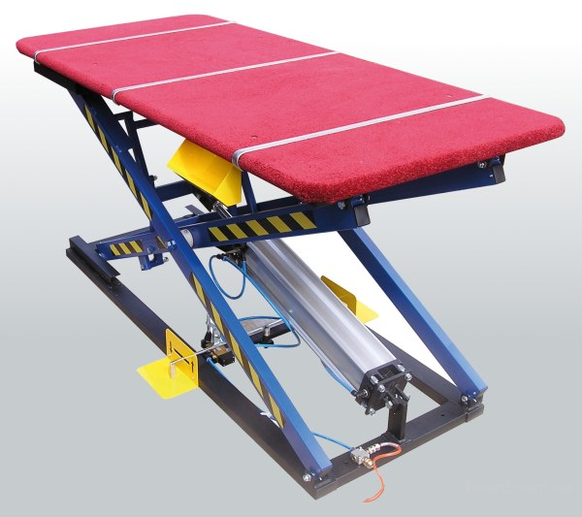
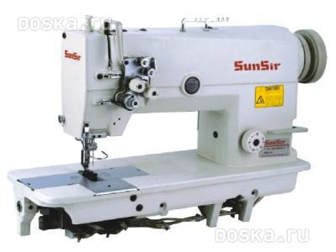
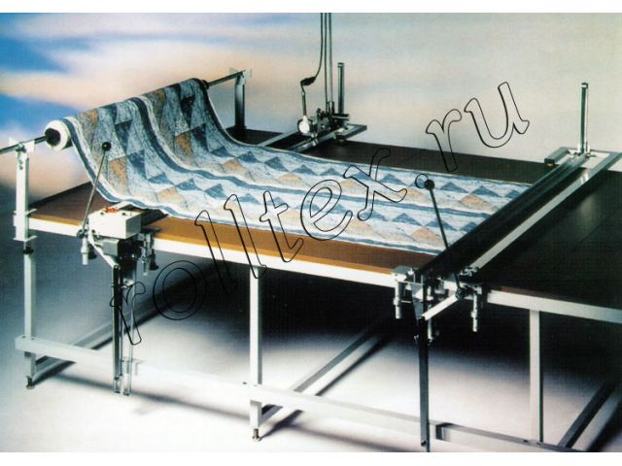
В настоящее время большинство предприятий российского машиностроения, поставляющих легкой промышленности оборудование, комплектующие изделия и запасные части к нему, прекратило свою производственную деятельность, а оставшиеся сократили объемы выпуска оборудования, качество и технический уровень которого не соответствуют импортным аналогам по показателям производительности, надежности, материало- и энергоемкости. Это заставляет предприятия закупать современное импортное оборудование, позволяющее (как показала практика) повысить производительность труда в 5-7 раз, значительно снизить энергозатраты и расход сырья на изготовление единицы продукции.

Slide 8
Факторы размещения предприятий легкой промышленности
▪ Сырьевой
▪ Потребительский
▪ Трудовые ресурсы

Slide 9
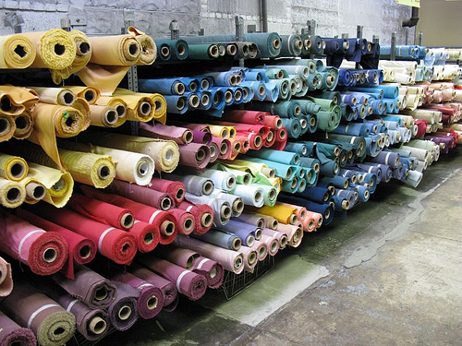
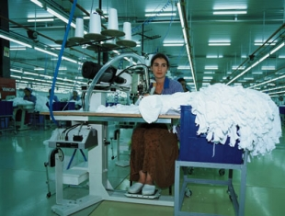
География отраслей
Основной отраслью легкой промышленности России является текстильная промышленность.
Самая крупная по объёмам производства выпускаемой продукции в стоимостном выражении и по численности занятых.
На долю текстильной промышленности приходится около 70% общего объема реализуемой товарной продукцию всей легкой промышленности России.
Традиционно сложилась в Центральной России, во второй половине ХХ века сильно расширила географию.

Slide 10
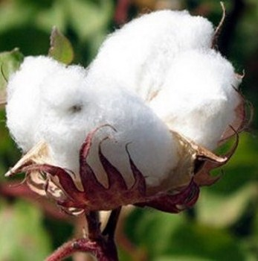
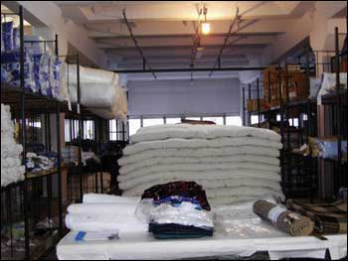
Хлопчатобумажная промышленность является ведущей отраслью в структуре текстильной промышленности.
Имеет широкие производственные связи с с/х, химической промышленностью и машиностроением
Хлопчатник в России не выращивается, поэтому развитая хлопчатобумажная промышленность полностью базируется на импортном сырье. Хлопок-сырец поступает из среднеазиатских государств (Узбекистана, Туркмении). В последние годы часто нарушаются поставки сырья из других государств.
Центры: Иваново, Москва, Ярославль, Орехово-Зуево, Барнаул, Канск.

Slide 11
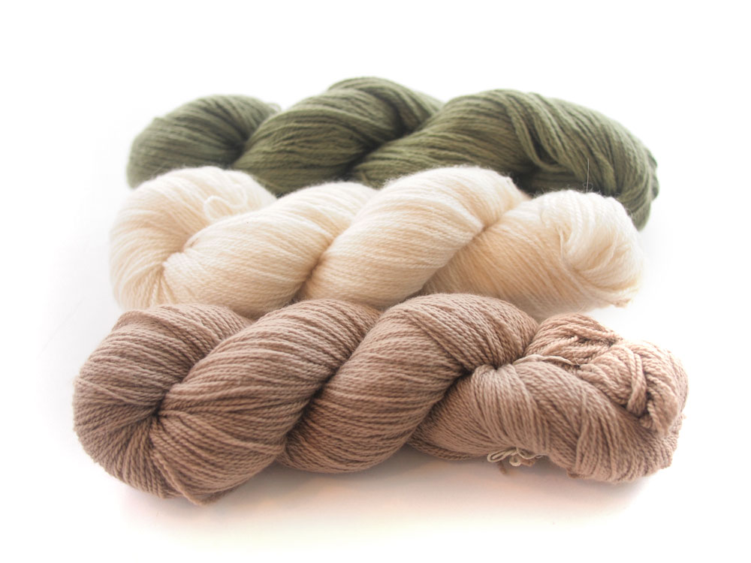
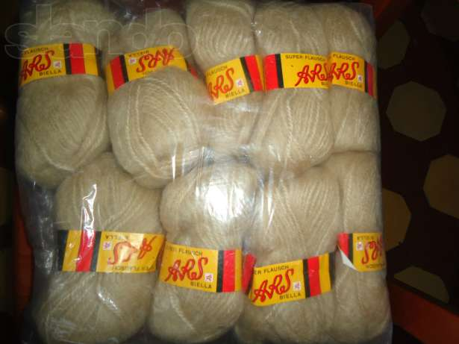
Шерстяная промышленность выпускает разнообразную продукцию: бытовые ткани, одеяла, ковры и прочее. Основная часть шерстяных тканей используется для личного потребления и лишь 5% используется для технических целей. Центры: Москва, Красноярск, Ленинск-Кузнецкий, Чита.

Slide 12
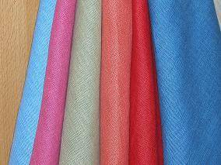
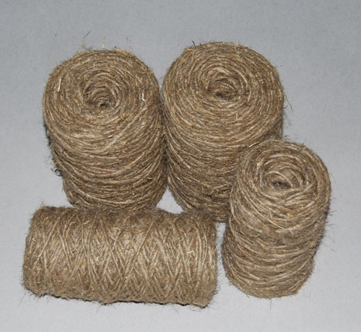
В структуре текстильной промышленности выделяют так же льняную промышленность. На сегодняшний день 70% производимых в нашей стране тканей составляют ткани производственно-технического назначения. Недостаточно производства тканей костюмно-плательного ассортимента. Так же из льна изготавливают влагонепроницаемую спецодежду, брезентовую парусину для укрытия техники, палатки, пожарные рукава и прочее.
Центры : Кострома, Вязники, Бийск.

Slide 13
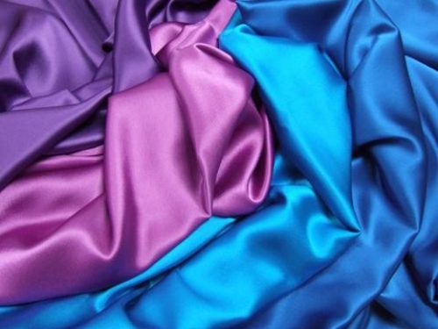
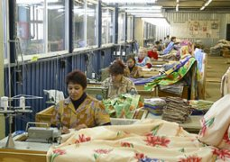
Шёлковая промышленность включает кокономотальные, прядильные, ткацкие и прядильно-отделочные производства, производит ткани и пряжу из натурального шёлка и искусственных синтетических волокон
Центры: Москва, Тверь, Нарофоминск, Красноярск, Кемерово.
Швейная промышленность по валовой продукции занимает второе место после текстильной, но более широко распространена.
Предприятия имеются во всех районах страны.

Slide 14
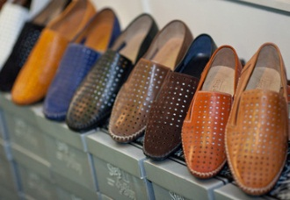
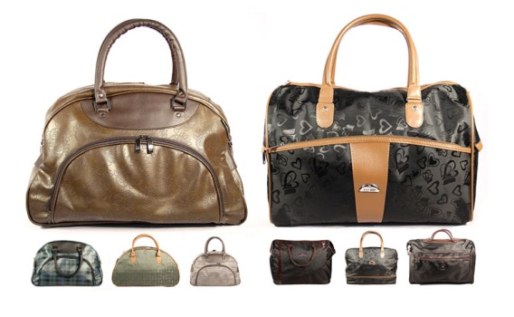
Обувная промышленность является массовым, многономенклатурным производством, с быстрой сменой ассортимента и ориентировано на массовое потребление.
Предприятия обувной промышленности в настоящее время в основном сосредоточены в Европейской части России, а именно в Московской, Кировской, Тульской, Пензенской областях и некоторых других.
В состав кожевенно-обувной промышленности входит и кожгалантерейная промышленность. На предприятиях кожгалантерейной промышленности выпускаются сумки, перчаточно-рукавичные изделия, футляры, спортивные мячи и другие изделия из кожгалантереи. Основные центры производства сосредоточены в Москве и Санкт-Петербурге.

Slide 15
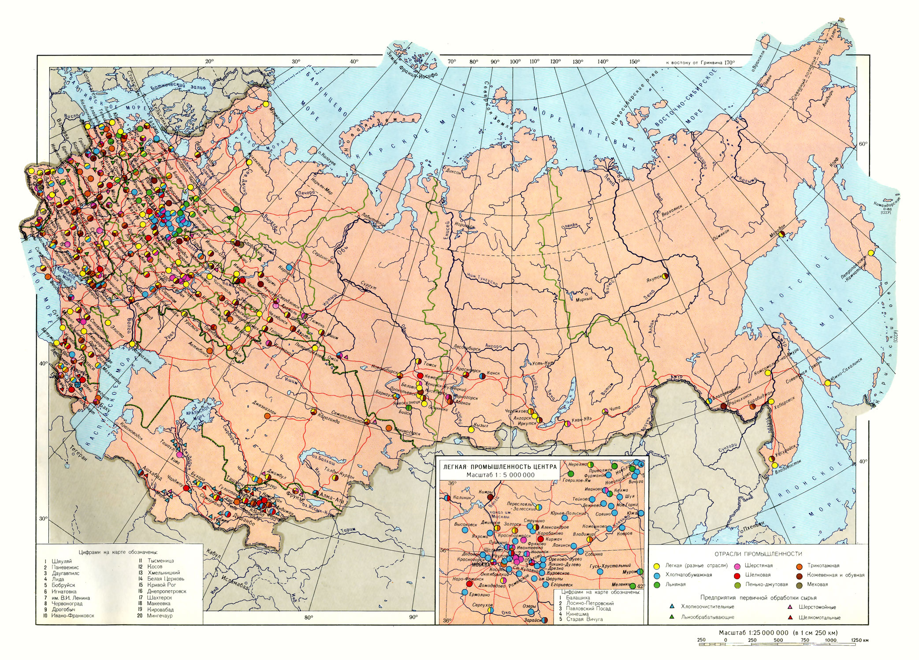
ГЕОГРАФИЯ ЛЕГКОЙ ПРОМЫШЛЕННОСТИ

Slide 16
Особенности современного развития отрасли
Сегодня, согласно официальным статистическим данным, отечественная легкая промышленность выпускает на одного россиянина: трикотажных изделий - менее 1 шт.; обуви - менее 0,3 пары; шерстяных тканей - 0,25 кв. м и так далее и тому подобное.
Общая численность занятых в легкой промышленности - более 600 тыс. человек (75% - женщины). Средняя заработная плата по отрасли в 2010 году составляла 10074 рублей - одна из наиболее низких среди других отраслей промышленности (42% от среднестатистической заработной платы обрабатывающих отраслей).
Производственные мощности предприятий легкой промышленности работают не в полную силу. Инвестиционный климат продолжает оставаться неблагоприятным.
Отечественное машиностроение не в состоянии обеспечить потребности легкой промышленности в современном оборудовании. Половина машиностроительных заводов прекратила выпуск оборудования для отрасли.

Slide 17
Перспективы развития
Создание надежной базы отечественного натурального сырья за счет увеличения валовых сборов льна, а так же высвобождение льна из производства продукции технического назначения;
Замена на предприятиях хлопчатобумажной промышленности части закупаемого хлопкового волокна на льняное за счет освоения новых технологий;
Развитие экспортного потенциала за счет поставок льна, а так же высококачественных льняных тканей и готовых изделий.
Так же, для перспективного развития отрасли необходимо повышать качество выпускаемой продукции и делать ее конкурентоспособной по сравнению с импортными товарами.
Для перспективного развития легкой промышленности необходимо увеличение инвестиционной привлекательности производства. Для этого необходима соответствующая нормативно-правовая база, предпринимателю должно быть выгодно вкладывать финансовые средства в предприятия легкой промышленности.

Slide 18
Спасибо за внимание!

